Slide 1


TRƯỜNG TIỂU HỌC ĐẠI BẢN 1
CHÀO MỪNG THẦY CÔ VỀ DỰ GIỜ
MÔN: TIẾNG VIỆT
Lớp 2A6

Slide 2
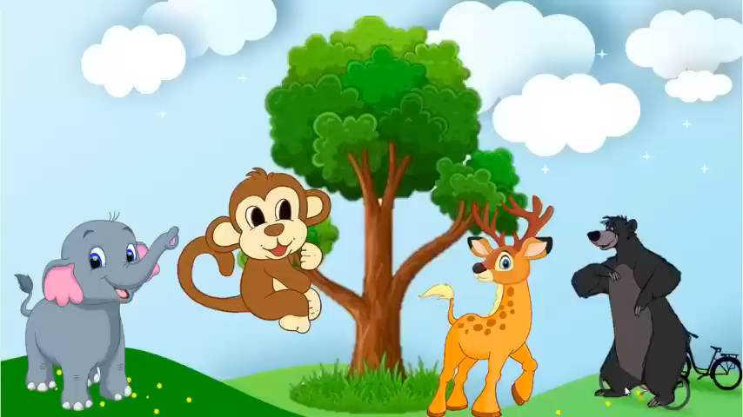

Slide 3
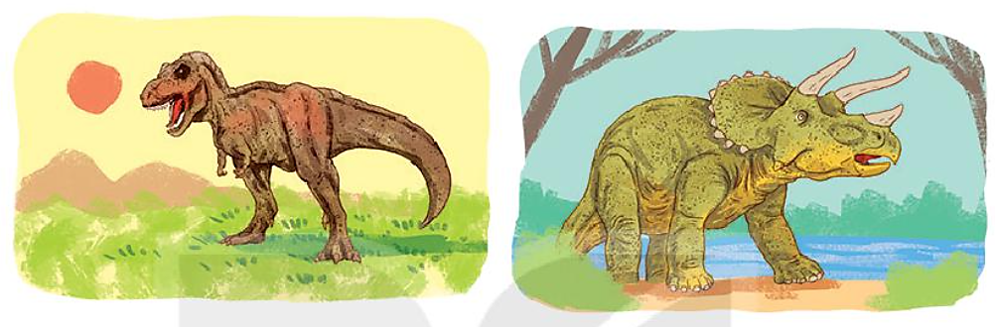
Đây là con gì? Em đã nhìn thấy loài vật này ở đâu? Em biết gì về chúng?
Notes:
Bài giảng thiết kế bởi: Hương Thảo - tranthao121006@gmail.com

Slide 5



Khủng long
Khủng long là loài vật thường sống thành bầy đàn ở các vùng đất khô.
Trong suy nghĩ của nhiều người, khủng long là loài vật khổng lồ. Nhưng trên thực tế, có loài khủng long chỉ bằng một chú chó nhỏ. Khủng long thường ăn thịt, cũng có một số loài ăn cỏ.
Chân khủng long thẳng và rất khỏe. Vì thế chúng có thể đi khắp một vùng rộng lớn để kiếm ăn. Khủng long có khả năng săn mồi tốt nhờ có đôi mắt tinh tường cùng cái mũi và đôi tai thính. Khủng long cũng có khả năng tự vệ tốt nhờ vào cái đầu cứng và cái quất đuôi dũng mãnh.
Trước khi con người xuất hiện, khủng long đã bị tuyệt chủng. Vì thế, chúng ta sẽ không bao giờ có thể nhìn thấy khủng long thật.
(theo Bách khoa tri thức về khám phá thế giới cho trẻ em – Khủng long)

Slide 6
PHIẾU HỌC TẬP
Nội dung thảo luận | Đoạn 1 | Đoạn 2 | Đoạn 3
Từ khó | …………………………… …………………………… …………………………… ……………………………. | …………………………… …………………………… …………………………… ……………………………. | …………………………… …………………………… …………………………… …………………………….
Câu dài | …………………………… …………………………… …………………………… ……………………………. | …………………………… …………………………… …………………………… ……………………………. | …………………………… …………………………… …………………………… …………………………….
Từ cần hiểu nghĩa | …………………………… …………………………… …………………………… ……………………………. …………………………… …………………………….. | …………………………… …………………………… …………………………… ……………………………. …………………………….. …………………………… | …………………………… …………………………… …………………………… ……………………………. …………………………… …………………………….

Slide 8
Khủng long có khả năng săn mồi tốt/ nhờ có đôi mắt tinh tường/ cùng cái mũi và đôi tai thính. Khủng long cũng có khả năng tự vệ tốt/ nhờ vào cái đầu cứng và cái quất đuôi dung mãnh.//

Slide 9
1. Đoạn 1 cho biết những thông tin nào về khủng long?
a. thường sống ở các vùng đất khô
c. ăn cỏ hoặc ăn thịt
b. có kích thước khổng lồ
d. hung dữ
Hương Thảo: tranthao121004@gmail.com

Slide 10
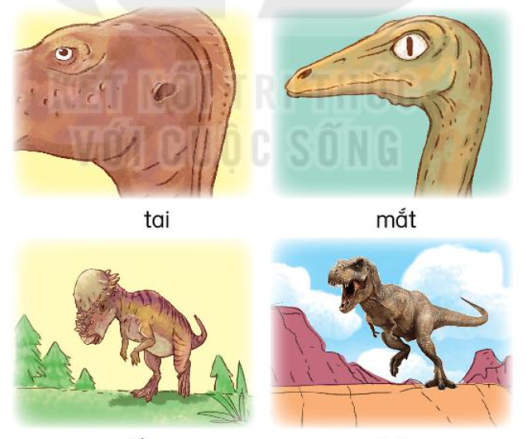
1. Tìm trong bài các từ ngữ tả các bộ phận của khủng long
mắt
tai
đầu
đuôi
chân

Slide 12

CHÀO TẠM BIỆT CÁC EM

